Slide 1
Як виростити нову рослину без насіння.

Slide 2
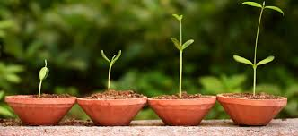
Розмноження насінням

Slide 3
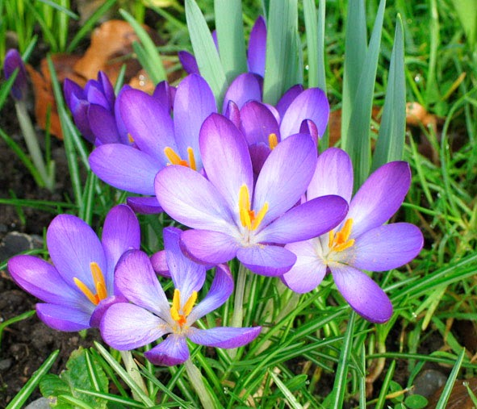
Для росту і розвитку рослинам потрібно:
світло;
тепло;
повітря;
поживні речовини;
вода.

Slide 4
Рослини можуть розмножуватися ще й своїми частинами
Цибулинами
Бульбами
Кореневищами
Живцями

Slide 5
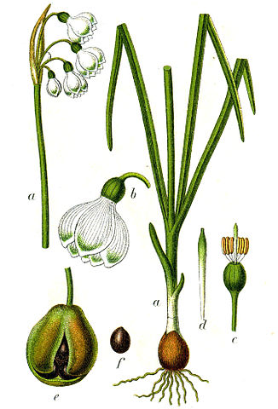
Розмноження цибулинами
Підсніжник;
Лілія;
Тюльпан;
Нарцис;
Цибуля.

Slide 6
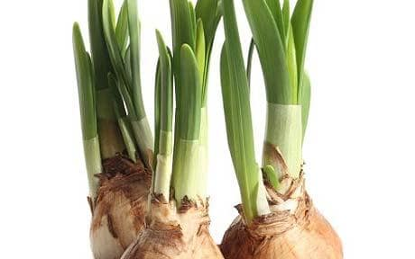
Формування цибулин здійснюється при довгому дні. При проходженні періоду спокою у цибулинних рослин ростові процеси повністю не зупиняються. І утворюється кілька цибулинок – діток.

Slide 7
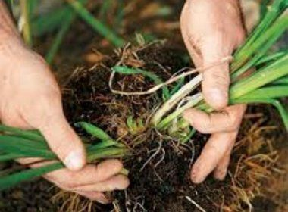
Розмноження кореневищами
Півники;
Папороть;
Конвалія;
Сон – трава;
М'ята.

Slide 8
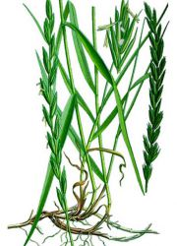
Деякі види розмножуються кореневищами (пирій повзучий, м'ята перцева та інші). Кореневища є підземними стеблами, які ростуть горизонтально і мають дрібні плівчасті бурувато-коричневі листочки, бруньки, додаткові корені.
Пирій повзучий

Slide 9
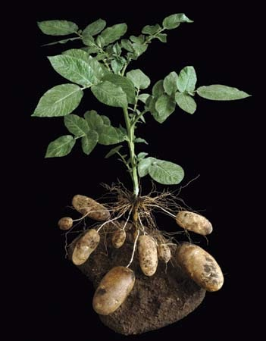
Розмноження бульбами
Земляна груша;
Картопля.

Slide 10
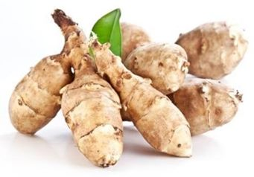
Розвиток та ріст бульб підтримується надходженням до них поживних речовин, які утворюються в листках. Навесні висаджують бульбу у грунт, а восени від кожної рослини збирають десятки нових бульб.
Земляна груша (топінамбур)

Slide 11
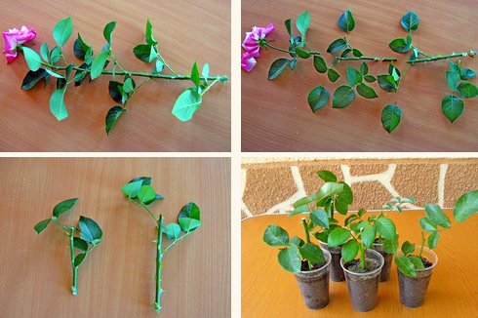
Розмноження живцями
Дерева;
Кущі;

Slide 12
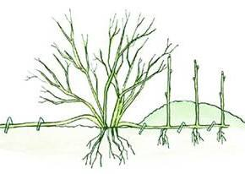
Розмноження рослин з живців (пагінців) - найпопулярніший спосіб вегетативного розмноження. При такому розмножені необхідно створити особливі умови, в яких живці повинні не тільки утворити коріння, але й забезпечити ріст молодої рослини.
Смородина

Slide 13
Назвіть зайве слово:
Цибулинами розмножаються: тюльпан, нарцис, смородина, часник.
Бульбами розмножаються: картопля, лілія, земляна груша.
Розмноження кореневищами: м'ята, півники, конвалія, папороть, підсніжник.

